Slide 1

미세먼지 농도 예측
수도권2반 1조
임대원, 임채량, 차혜돈

Slide 2
목차
1
데이터 분석
2
데이터 전처리
3
머신러닝 모델 (Linear Regression, KNN-Grid, RandomForest)
4
딥러닝 모델
5
성능 평가

Slide 3
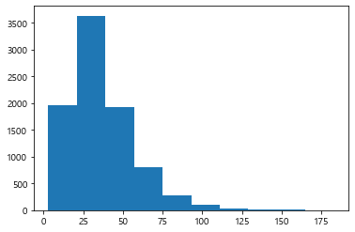
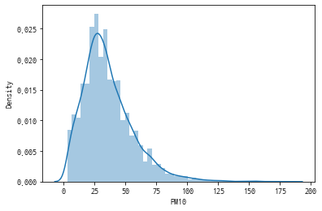
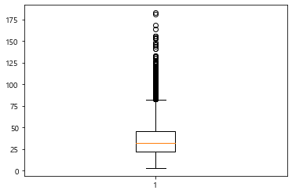
데이터 분석
미세먼지 농도 분석
종로구의 미세먼지는 대체로 25~50 수준이다
빌딩이 많고 출퇴근자가 많은 지역특성상 차가 많이 오가는 지역들의 미세먼지 수준이 대체로 25~50이라고 추측할 수 있다
80 이상으로 이상치가 분포해 있다

Slide 4
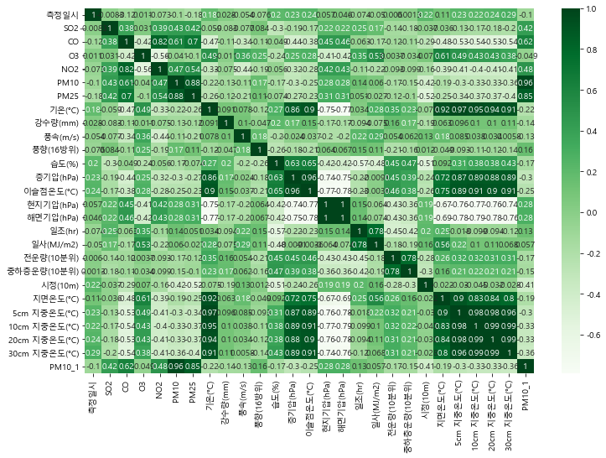
데이터 분석
상관관계 분석
종로구의 미세먼지 농도는 co농도와 so2농도 등 대기질과 관련된 데이터와 상관관계가 있다
다음시점 미세먼지 농도에 가장 영향을 끼치는 요소는 현재 미세먼지 농도이며, 이산화탄소도 상관관계가 높게 나타났다.

Slide 5
데이터 전처리
열 제거 항목
서울 종로구 지역에 한정된 미세먼지 농도를 구하므로 지역이 반영된 데이터는 삭제
결측치가 대부분인 데이터는 삭제
중복되는 시계열 데이터 삭제(time만 남김)
'지역', '망', '측정소코드', '측정소명', '적설(cm)', '3시간신적설(cm)', '지면상태(지면상태코드)', '주소', '현상번호(국내식)','지점', '측정일시', 'time', '일조(hr)', '일사(MJ/m2)', '최저운고(100m )', '운형(운형약어)'

Slide 6
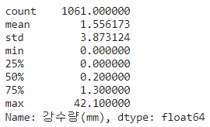
데이터 전처리
결측치 처리
SO2', 'CO', 'O3', 'NO2', 'PM10', 'PM25', '기온(°C)', '증기압(hPa)', '이슬점온도(°C)', '현지기압(hPa)', '해면기압(hPa)', '지면온도(°C)', '5cm 지중온도(°C)', '10cm 지중온도(°C)', '20cm 지중온도(°C)', '30cm 지중온도(°C)', 'PM10_1', '전운량(10분위)', '중하층운량(10분위)', '풍속(m/s)', '풍향(16방위)'
날씨의 특성상 결측치를 이전 시점의값으로 채움
강수량은 75% 데이터가 1.3mm이하이고 우리나라 계절 특성상 특정 기간에 강수가 몰려있기 때문데 결측치를 0으로 채운다.

Slide 7
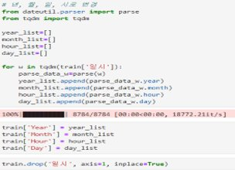
데이터 전처리
시간데이터 변환
일시 데이터
년, 월, 일, 시간 데이터로 변환하여 데이터를 저장한다.

Slide 8
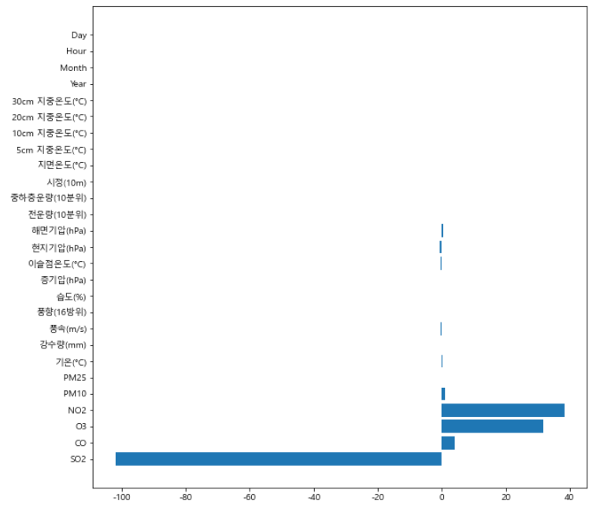
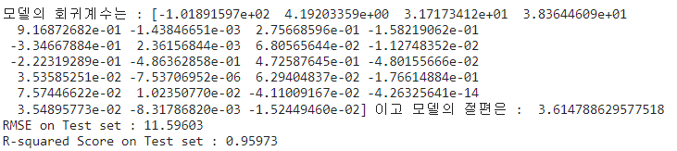
Linear Regression
R2-score값이 0.95973으로 다음시점의 미세먼지 농도에 대한 예측성능이 굉장히 높은 모델이다.
예측시 SO2, NO2, O3의 가중치가 굉장히 높게 나타났다.

Slide 9
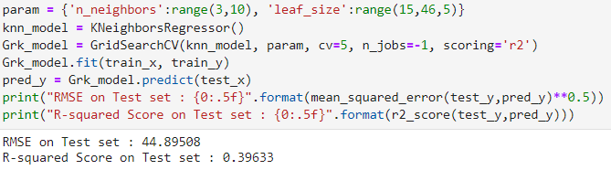

KNN- GridSearch
파라미터 설정
n_neighbors: range(3,10)
leaf_size: range(15,46,5)
cv=5
n_jobs=-1
R2-score값이 039633으로 다음시점의 미세먼지 농도에 대한 예측성능이 굉장히 낮은 모델이다.
파라미터를 변경하여도 크게 r2-score값의 개선이 이루어지지 않았다.

Slide 10
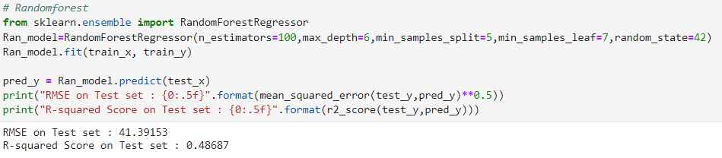

RandomForest - panda전략
n_estimators, max_depth, min_saples_split, min_sample_leaf 조절
R2-score값이 0.48687로 다음시점의 미세먼지 농도를 예측하는 성능이 높지 않다.
Min_sample_leaf 조절하였을때 0.01이상 성능이 향상됨

Slide 11
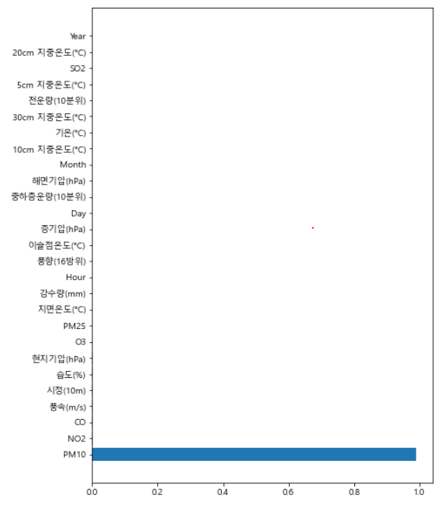
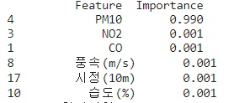
RandomForest - panda전략
변수중요도를 확인하였을때 현재시점의 미세먼지 농도가 가장 영향을 많이 미친다.

Slide 12
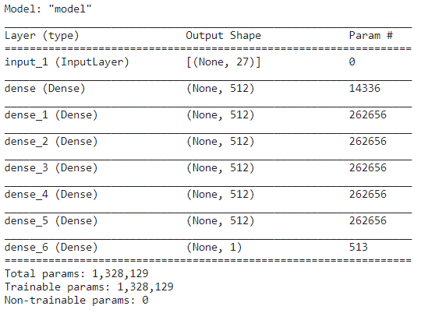

DeepLearning
히든 레이어를 6개를 생성하여 분석을 진행
각 히든레이어 feature수 512개
총 파라미터 수 1,328,129개
R2-score 0.81478로 예측성능이 높게 나타났다.

Slide 13
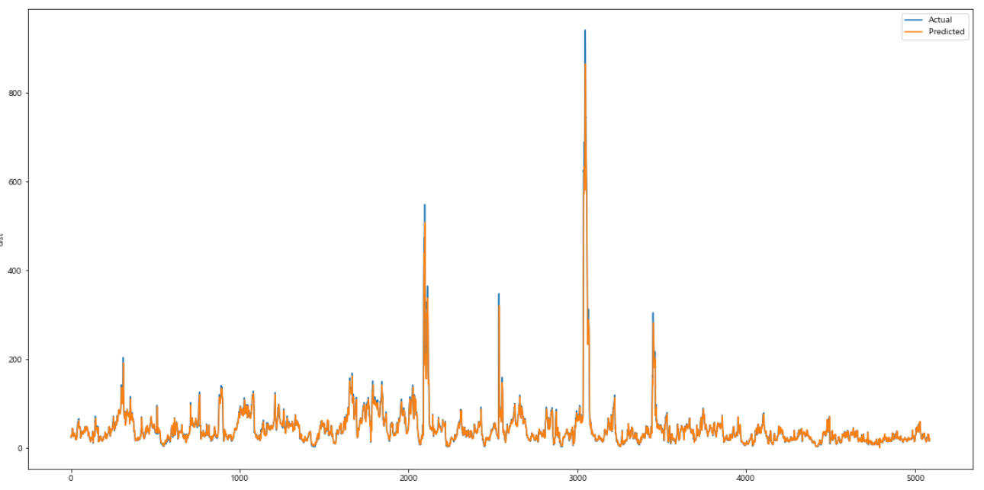
최종 모델 선정
Linear Regression
R2 : 0.95973

Slide 14
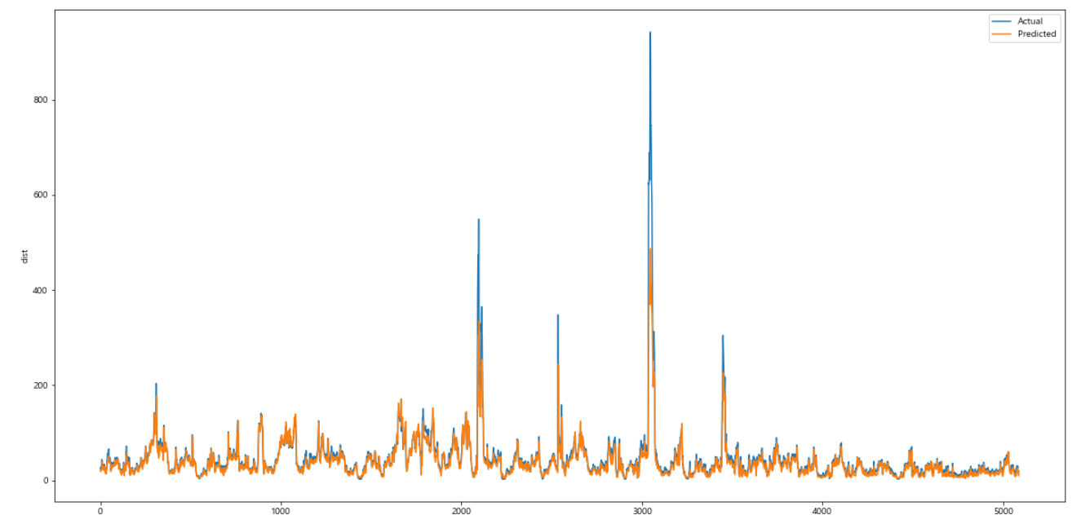
개선이 필요한 모델
DeepLearning
R2 : 0.81478

Slide 15
비지니스 인사이트
종로구는 서울 도심의 중심지 중 하나로 이동하는 차량과 빌딩들이 많다. 종로구의 미세먼지 농도 예측을 통해 종로구를 오가는 직장인들에게 미리 미세먼지 경고를 줌으로서 국민들의 건강을 챙기는 정책을 펼 수 있다.
미세먼지 농도가 주로 대기질의 영향을 많이 받기 때문에 종로구 지역의 차량이 배출하는 co2와 so2를 줄일 수 있는 방향으로 캠페인을 벌일 수 있다
최종모델의 성능이 굉장히 좋기때문에 위에 두가지 항목에 사용한다면 커다란 효과를 볼 수 있을 것이라고 생각한다.

Slide 16
감사합니다

